Slide 1
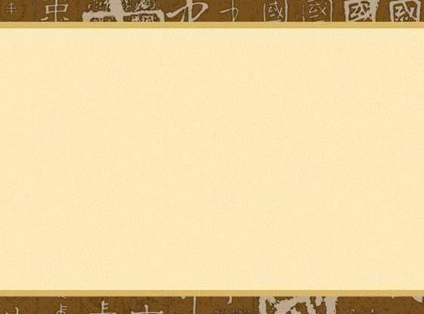

晏子使楚
Notes:
金碧辉煌的殿堂

Slide 2
出使结果:
从这以后，楚王不敢不尊重晏子了。

Slide 3
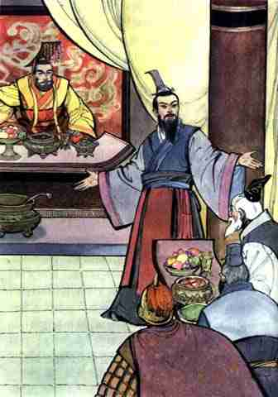
晏子是个什么样的人？
Notes:
金碧辉煌的殿堂

Slide 4
学习要求:
读读议议，批批注注，请同学们自由读课文，看看楚王三次是怎样侮辱晏子的，晏子又是怎样应对的？用直线划出楚王的语言，用波浪线划出晏子的语言，认真品读，体会人物情感。

Slide 5
第一次斗智
晏子看了看，对接待的人:“这是个狗洞，不是城门。只有访问‘狗国’，才从狗洞进去。我在这儿等一会儿。你们先去问个明白，楚国到底是个什么样的国家？”

Slide 6

推理：
访问正常国家开城门，
访问狗国钻( )，
楚国让我钻狗洞，
所以楚国是( )。
狗洞
狗国

Slide 7
晏子看了看，对接待的人( )说:“这是个狗洞，不是城门。只有访问‘狗国’，才从狗洞进去。我在这儿等一会儿。你们先去问个明白，楚国到底是个什么样的国家？”
（怒气冲冲地、心平气和地、 不卑不亢地、沉着冷静地……）

Slide 8
第二次斗智
楚王瞅了他一眼，冷笑一声，说：“难道齐国没人了吗？”
大伙儿都把袖子举起来，就连成一片云；大伙儿都甩一把汗，就是一阵雨；街上的行人肩膀擦着肩膀，脚尖碰着脚尖。

Slide 9
晏子严肃地回答:“这是什么话？我国首都临淄住满了人。大伙儿把袖子举起来，就是一片云；(张袂成阴）大伙儿甩一把汗，就是一阵雨；（挥汗如雨）街上的行人肩膀擦着肩膀，脚尖碰着脚跟。（摩肩接踵）大王怎么说齐国没有人了呢？”
Notes:
金碧辉煌的殿堂

Slide 10
推理：上等人访问上等国家，
下等人访问下等国家。
我是下等人访问楚国
所以楚国是（ ）。
下等国

Slide 11
“既然有这么多人，为什么打发你来呢？”
晏子拱了拱手说：“敝国有个规矩：访问上等的国家，就派上等人去；访问下等的国家，就派下等人去。我最不中用，就派到这儿来了。”

Slide 12
第三次斗智
楚王笑嘻嘻地对晏子说：“齐国人怎么这样没出息，干这种事情？”
哪知晏子面不改色，站起来，说:“大王怎么不知道哇？淮南的柑橘，又大又甜。可是橘树一种到淮北，就只能结又小又苦的枳，还不是因为水土不同吗？同样的道理，齐国人在齐国能安居乐业，好好地劳动，一到楚国，就做起盗贼来了，也许是两国的水土不同吧。”

Slide 13
推理：
生于淮南---
橘
水土不同
橘
生于淮北---
枳
劳动
生在齐国---
社会风气
国君治理
人
不同
到了楚国---
盗贼

Slide 14
楚王只好吩咐大开城门，迎接晏子。
楚王只好陪着笑。
楚王听了，只好赔不是，说：“我原来想取笑大夫，没想到反让大夫取笑了。”
最后的结果是──从这以后，楚王不敢不尊重晏子了。

Slide 15
谁能用一个词语来形容此时的楚王。
哑巴吃黄连——（有苦说不出）
偷鸡不成——（反蚀一把米）
搬起石头——（砸自己的脚）
木匠带枷锁——（自作自受）

Slide 16
我来夸夸晏子:

Slide 17
我来演一演
模仿课文中的情景，选择你最感兴趣的一次交锋，演一演,比比看，谁是最棒的小演员。

Slide 18


一人之辩，重于九鼎之宝，
三寸之舌，强于百万之师。
Notes:
玲珑剔透的亭台楼阁

Slide 19
课文拓展
一天，德国大诗人歌德在公园散步，在一条狭窄的小路上遇到了一位反对他的批评家，这位傲慢的批评家说：“你知道吗？我这个人从来不给傻瓜让路。”歌德却说：“ 。”说完闪身让批评家过去。
而我恰恰相反

Slide 20
有一次，爱国将领吉鸿昌在街上走，一个美国人走过来傲慢地说:“我去过一个岛，岛上就缺中国人和猪这两样东西。吉鸿昌听了，不紧不慢地说:
“我和你去了那岛上就什么也不缺了！”

Slide 21
一个美国记者看到周总理桌子上的美国产的钢笔的时候，问总理：“中国这个泱泱大国，怎么还用美国产的钢笔？”周总理笑笑说：
“哦，这是一位朝鲜朋友给我的，是抗美援朝时期的战利品。”美国记者哑口无言。

